Slide 1
Педагогический отряд «Ювентис»

Slide 2
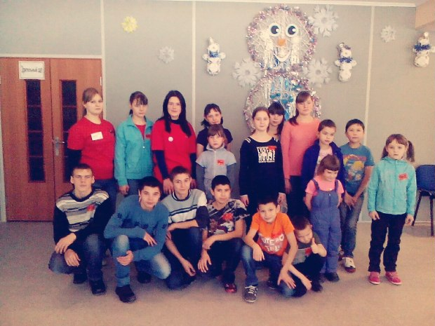
Поездка в лагерь

Slide 3
Совет Педагогических отрядов Курганской области.

Slide 4
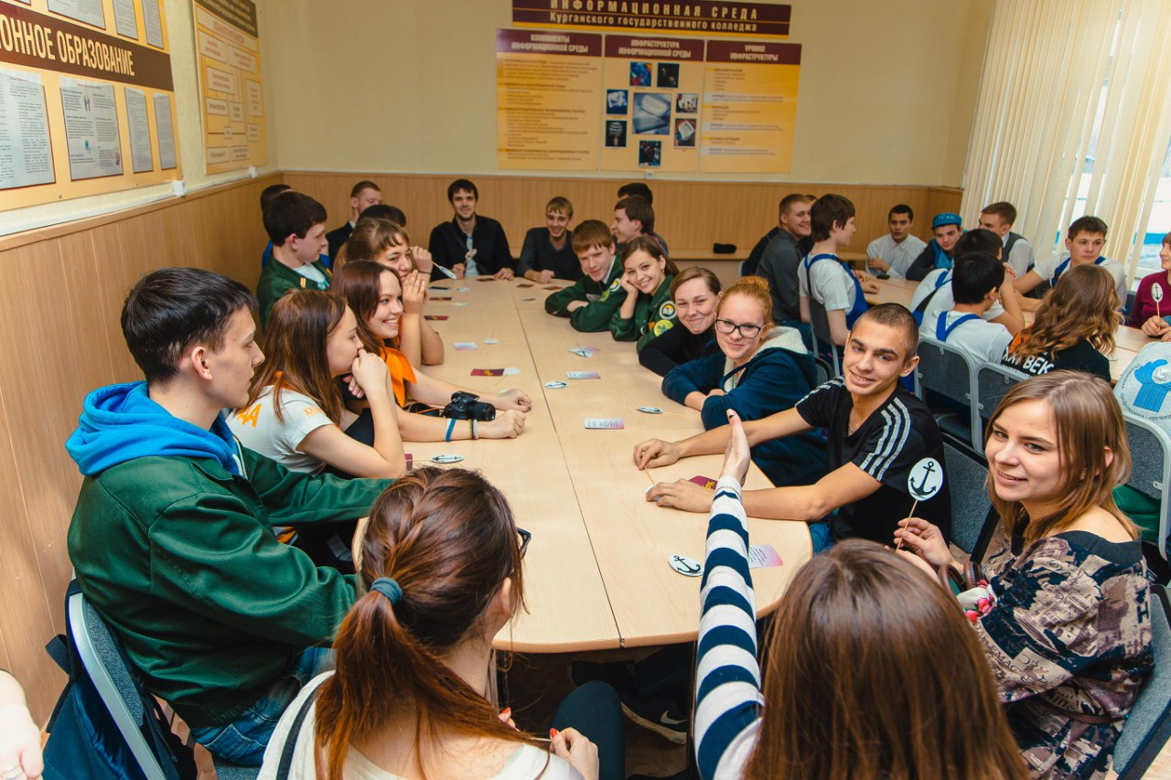
День студенческих отрядов

Slide 6
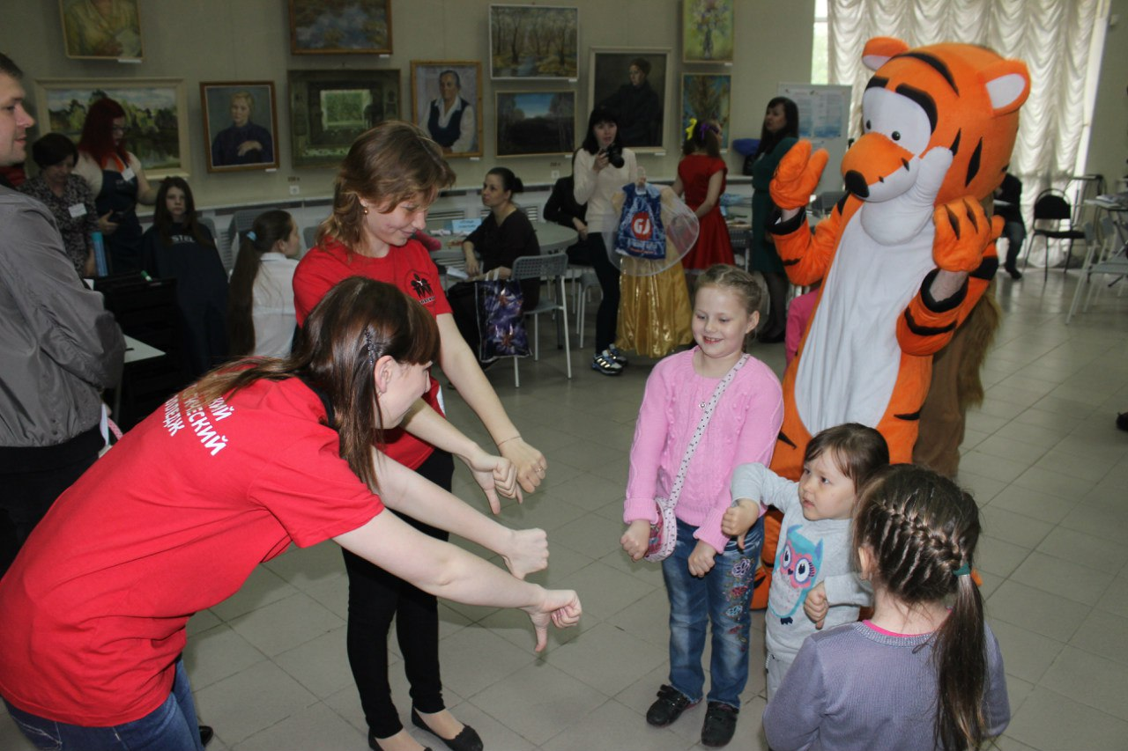
Форум «Дети Зауралья – заботимся вместе»

Slide 7
Совет Педагогических отрядов Курганской области.

Slide 8
Открытие третьего трудового семестра

